Slide 1
Crazyflie JavaFX client

Slide 2
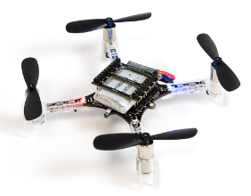
Webservice/API
web
JavaFX
mySQL
CF radio
CF API Logger
CF API Parameters
JavaFX
mySQL

